Slide 1

TRƯỜNG TIỂU HỌC THẠCH BÀN A
CHÀO MỪNG QUÝ THẦY CÔ
VỀ DỰ GIỜ THĂM LỚP
Hoạt động trải nghiệm
BÀI 8: HĐCD: SẢN PHẨM EM YÊU THÍCH

Slide 3
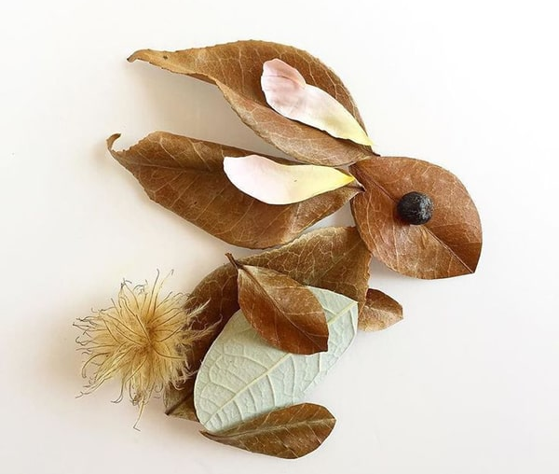
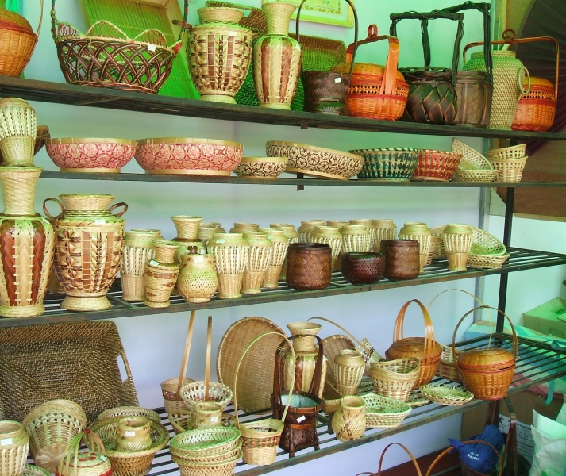
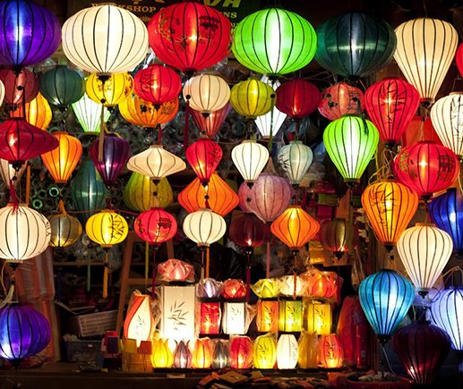
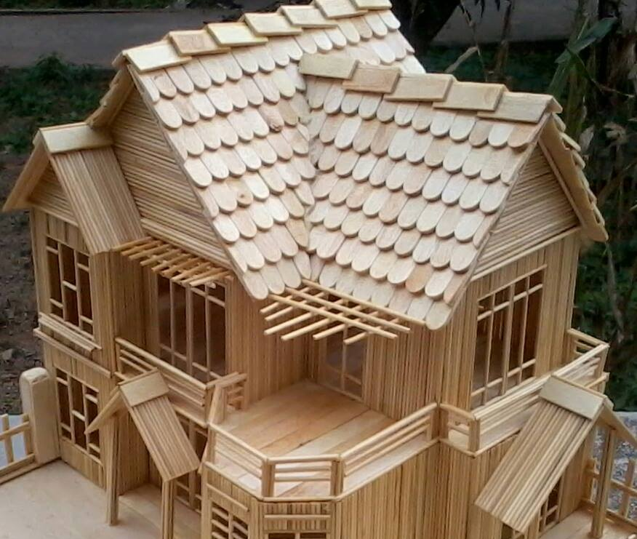
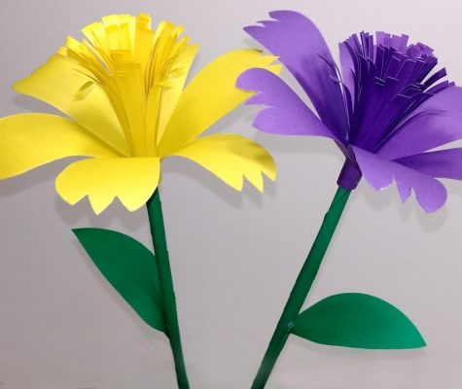


Slide 4
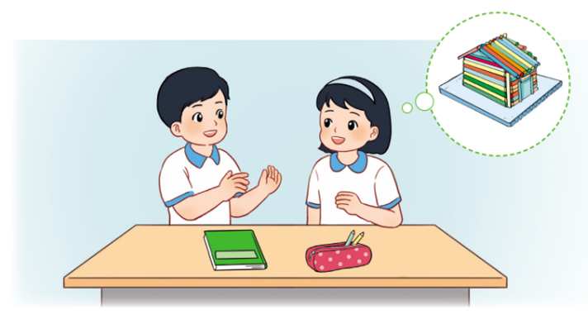
Thứ……ngày…..tháng…..năm…….
HOẠT ĐỘNG TRẢI NGHIỆM
Bài 8: SẢN PHẨM EM YÊU THÍCH
1. Thiết kế sản phẩm yêu thích.
* Chuẩn bị: giấy màu, các loại hạt, hồ dán, bút màu, kéo,…
* Tiến hành:
- Trao đổi ý tưởng thiết kế.
- Thực hành làm sản phẩm.

Slide 5
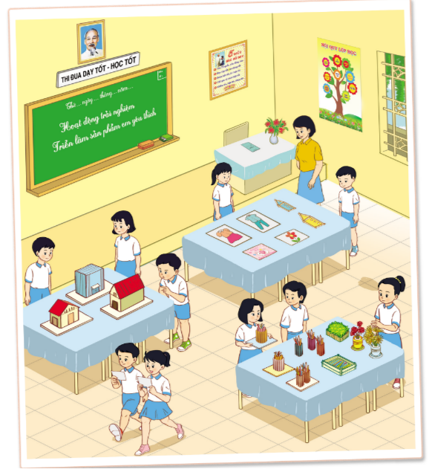
Thứ……ngày…..tháng…..năm…….
HOẠT ĐỘNG TRẢI NGHIỆM
Bài 8: SẢN PHẨM EM YÊU THÍCH
2. Triển lãm sản phẩm yêu thích.
- Trưng bày và giới thiệu về sản phẩm em thiết kế.
- Bình chọn sản phẩm em yêu thích.

Slide 6
Thứ……ngày…..tháng…..năm…….
HOẠT ĐỘNG TRẢI NGHIỆM
Bài 8: SẢN PHẨM EM YÊU THÍCH
Mỗi người có những sở thích và lựa chọn khác nhau. Tất cả tạo nên sự đa dạng nhiều sắc mầu của cuộc sống, làm cho bản thân mình tốt đẹp hơn.
:.

Slide 7

XIN CHÂN THÀNH CẢM ƠN
QUÝ THẦY CÔ GIÁO VÀ CÁC EM

